Slide 1

Poch’LIB
Valentin Trouillet

Slide 2

Sommaire
1 - Presentation de l’application
2 - Technologies / Structure
3 - HTML
4 – Aspect Visuel / CSS
5 - Javascript
DOM
Google Api
SessionAPI
6 - Questions
SASS
Flexbox

Slide 3

1 – PRESENTATION DE L’APPLICATION
La Plume enchantée : Petite librairie familliale
Objectifs :
Single-Page Application
Mobile First
3 Versions
Mobile
Tablet
Desktop
Vision des ouvrages
Liste propre a chaque utilisateur

Slide 4
2 - Technologies / structure

Slide 5




2 - Technologies / structure - Technologies Front-end
Sass
CSS3
Javascript Natif
Jquery
Font Awesome Icons
HTML5
This Photo by Unknown Author is licensed under CC BY-SA

Slide 6



2 - Technologies / structure - ENVIRONNEMENT
Création Branche
1 Fonctionnalité = 1 Commit
Merge sur main
This Photo by Unknown Author is licensed under CC BY-NC

Slide 7

3 - HTML

Slide 8
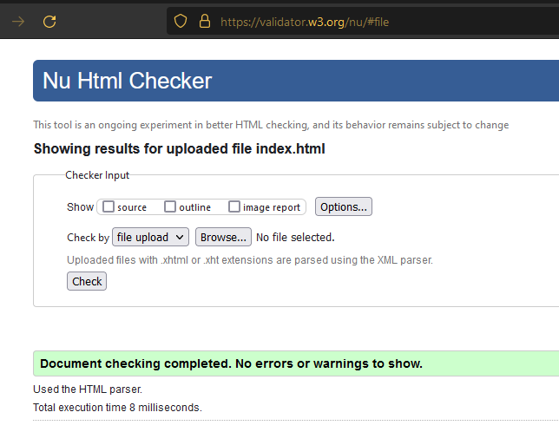
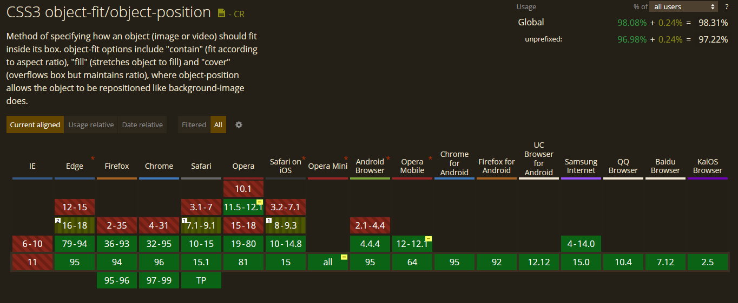
3 – HTML - Respect des standards
W3CValidator
CanIUse
Verification de la part de marché

Slide 9
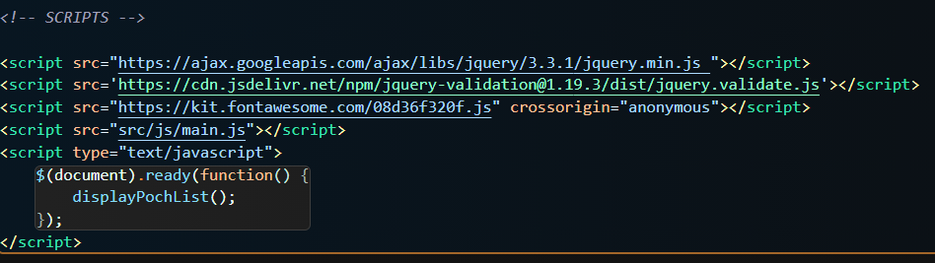
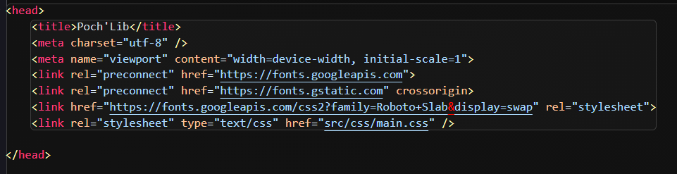
3 – HTML - ORDRE DU CONTENU HTML
Head
Fonts
CSS
Body
Scripts
CDN Jquery
Fontawesome icons
Main JS
Contenu

Slide 10
4 – Aspect Visuel / CSS

Slide 11

4 – Aspect Visuel / CSS - Principes de base
Don’t repeat yourself (DRY)
Spécificité CSS⚠️
Mobile First - Responsive
Flexbox
Media Queries

Slide 12
4 – Aspect Visuel / CSS - SASS
Main
Pages
Abstracts
Vendors
Base
Layout
Components
Themes
CSS Extension
Variables
Compilation
Division en 7-1

Slide 13
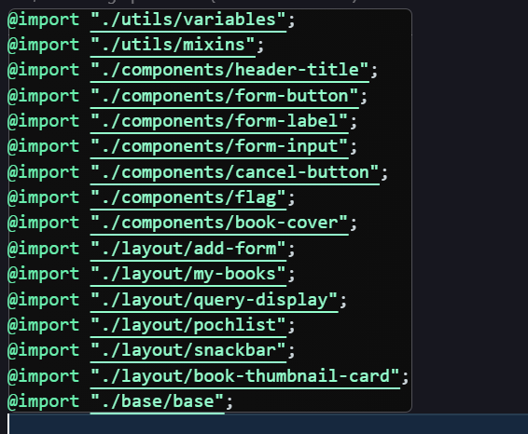
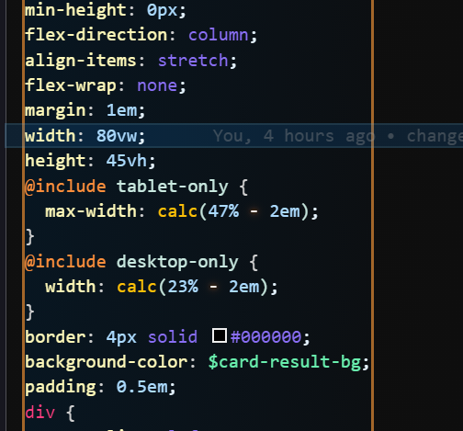
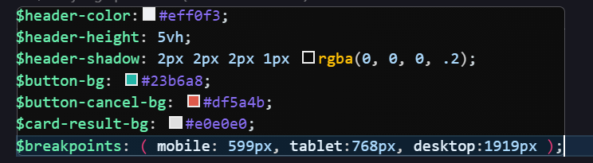
4 – Aspect Visuel / CSS - SASS

Slide 14
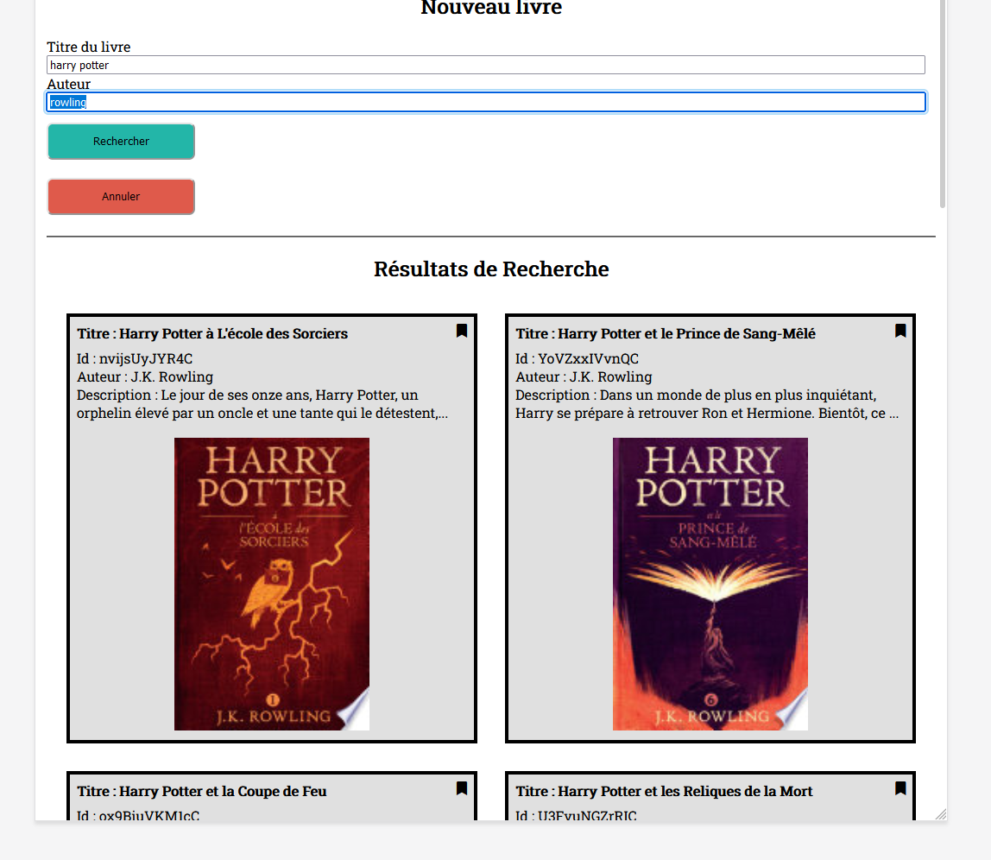
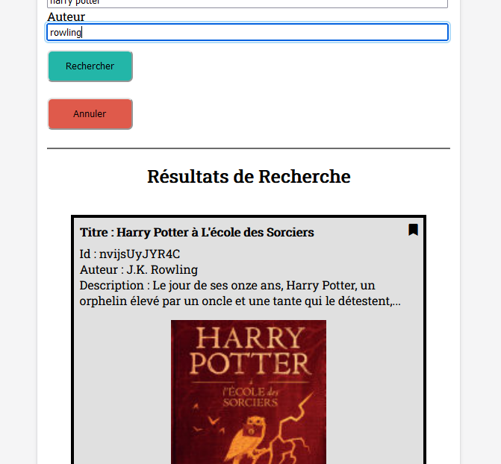
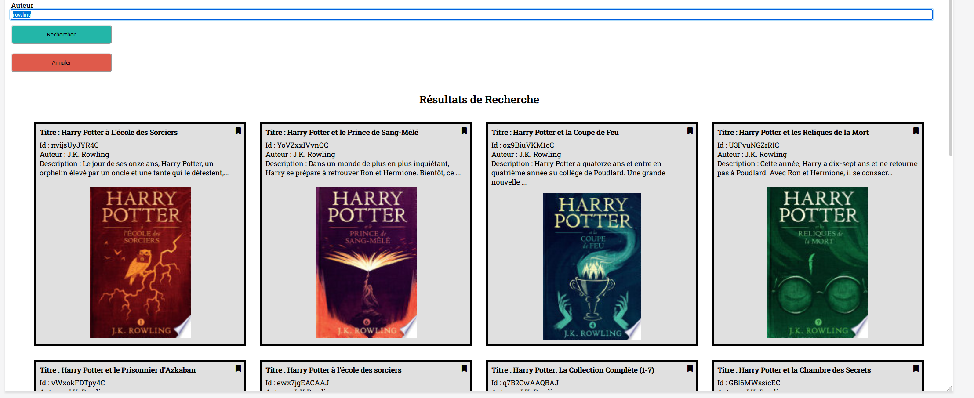
4 – Aspect Visuel

Slide 15
5 - Javascript

Slide 16
5 - Javascript - dom
Structure en nodes et elements
Capture de parents/elements
Utilisation de Jquery
Changement classe

Slide 17
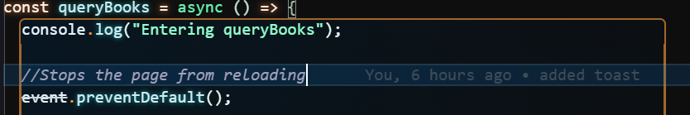
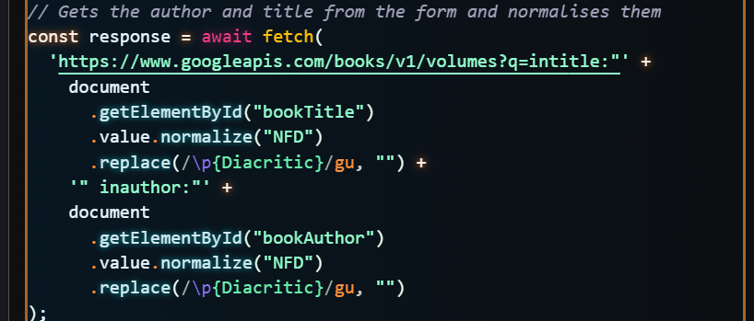
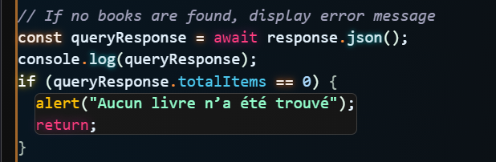
5 – Javascript - Google Books api
Filtrage des options
Affichage erreur si aucun resultat
Utilisation ASYNC - AWAIT

Slide 18
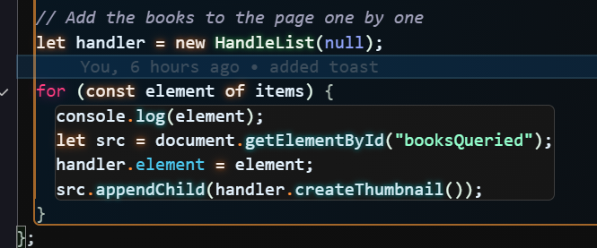
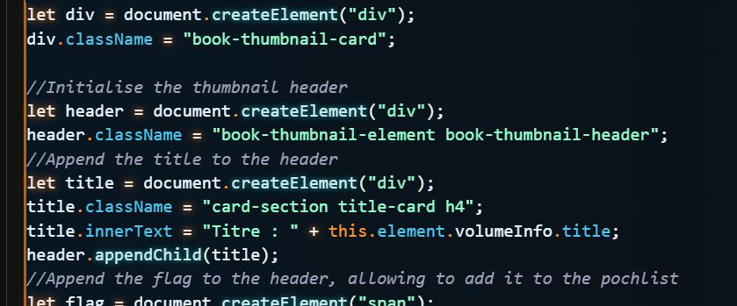
5 – Javascript - Google Books api
Création de thumbnail pour chaque ouvrage
Pas à pas :
Création élément par élément
Rajout à la section booksQueried

Slide 19

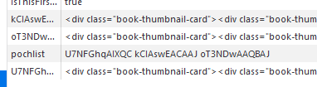
5 – Javascript Session api
Systeme a deux etapes : Une librairie d’Id et les ouvrages associés

Slide 20
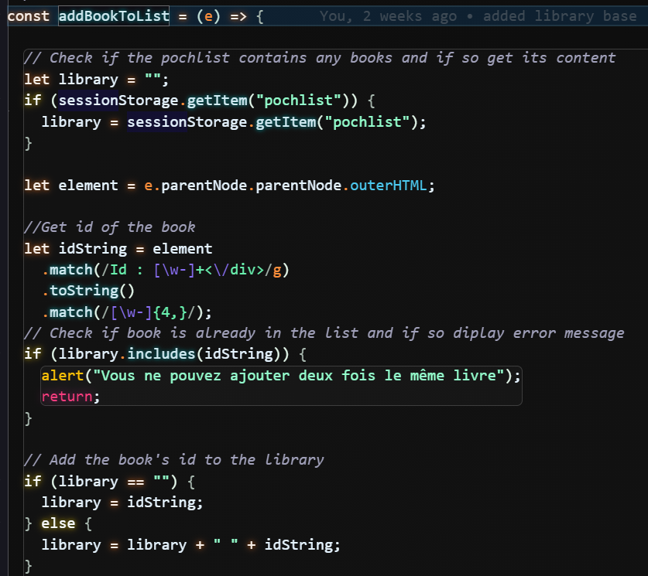
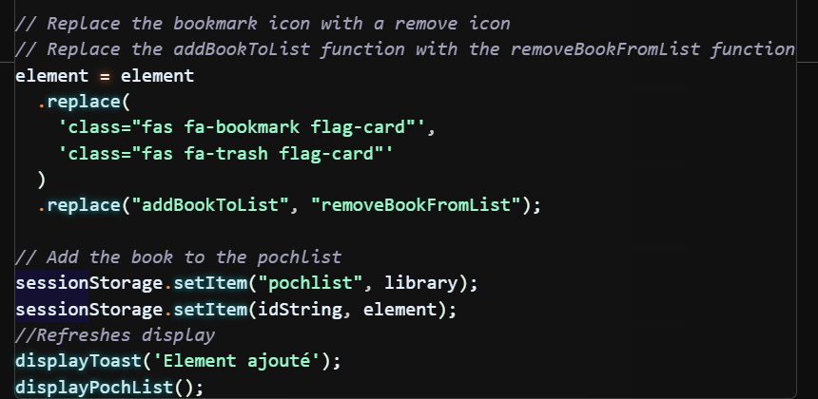
5 – Javascript – SESSION API - Ajout Livre

Slide 21
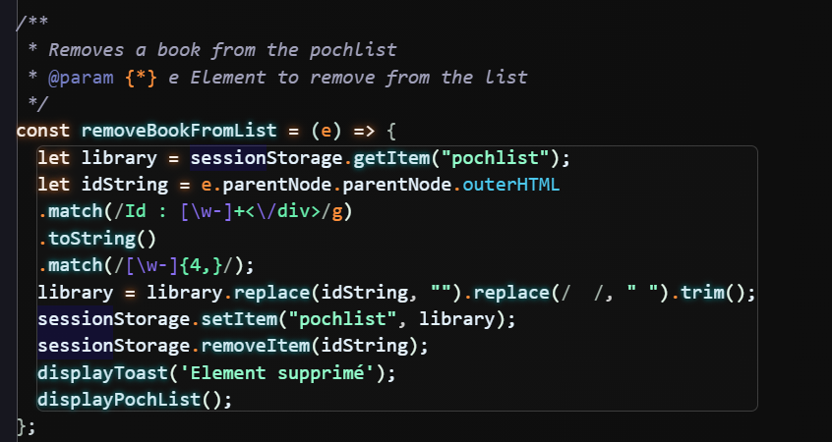
5 – Javascript – SESSION API - Retrait Livre

Slide 22
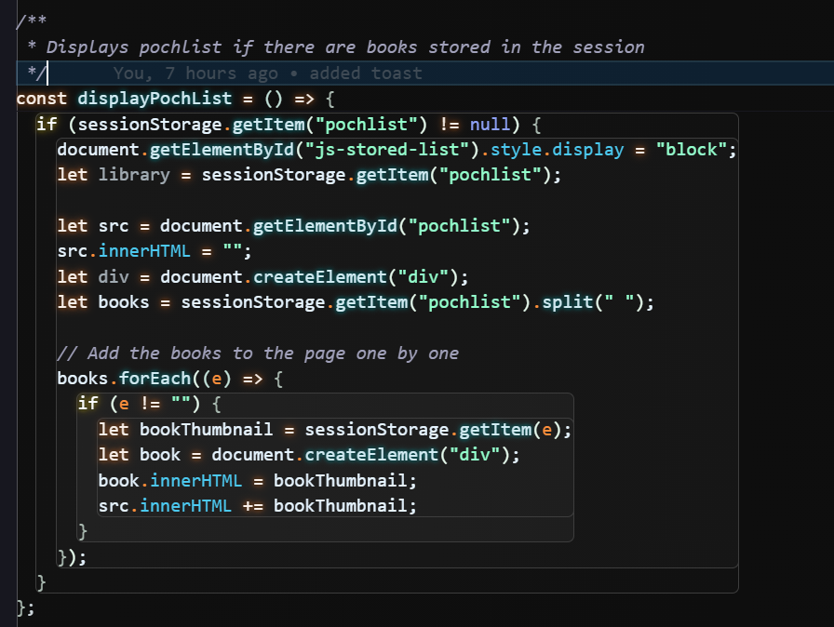
5 – Javascript – SESSION API – Affichage pochlist

Slide 23



Résumé
Poch’lib est fonctionnel et complet
Demandes respectées :
Police Personnalisée
Technologies respectées
3 Formats
Recherche
Ajout
Affichage
Suppression

Slide 24
Questions
Valentin Trouillet
Trouillet.valentin@gmail.com
Poch'Lib

